Slide 1
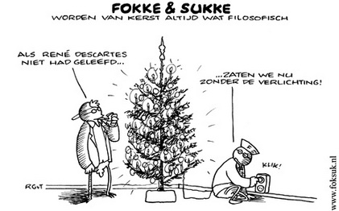
De Verlichting en verlicht absolutisme

Slide 2
Lesdoelen
Aan het eind van de les kunnen jullie uitleggen:
Wat Voltaire, John Locke en Montesquieu betekende tijdens de verlichting;
Wat de begrippen volkssoevereiniteit en trias politica betekenen;
Wat het verschil is tussen Pruisen en andere europese landen;
Wat het Ancien Régime is
KA:
27 rationeel optimisme en ‘verlicht denken’ werd toegepast op alle terreinen van de samenleving: godsdienst, politiek, economie en sociale verhoudingen
28 voortbestaan van het ancien régime met pogingen om het vorstelijk bestuur op eigentijdse verlichte wijze vorm te geven (verlicht absolutisme)
Welkom
Lesdoelen
Vorige les
Voltaire
De verlichting
Herhaling
Afsluiting

Slide 3
Vorige Les
De Wetenschappelijke Revolutie!
Welkom
Lesdoelen
Vorige les
Voltaire
De verlichting
Herhaling
Afsluiting

Slide 4
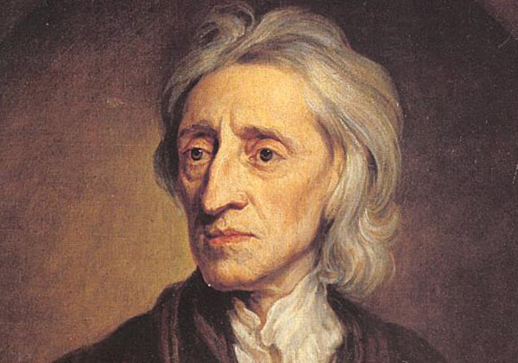
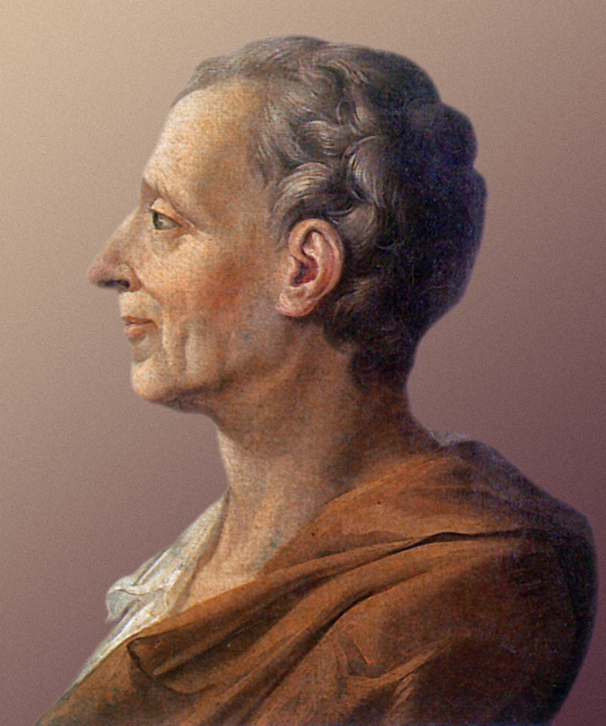
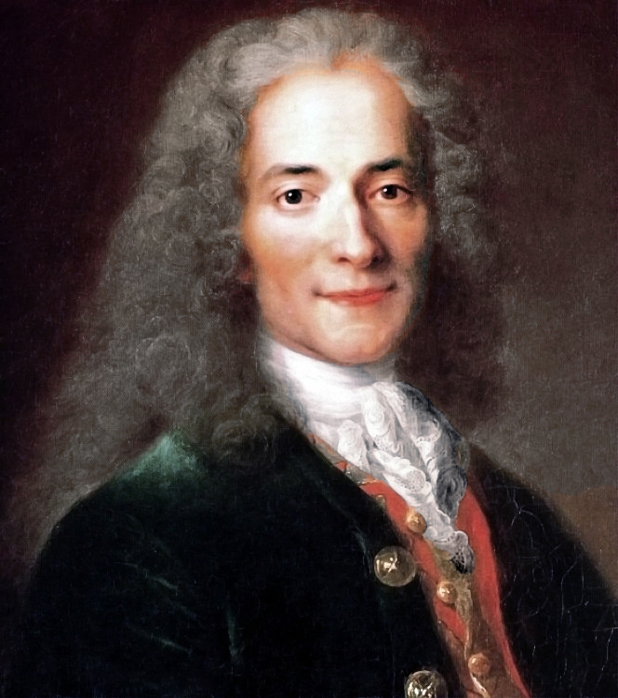
John Locke
29 augustus 1632 – 28 oktober 1704
Filosoof tijdens de vroege verlichting;
Bedenker volkssoevereiniteit
Welkom
Lesdoelen
Vorige les
Voltaire
De verlichting
Herhaling
Afsluiting
Montesquieu
18 januari 1689 – 10 februari 1755
Filosoof verlichting;
Trias politica
Voltaire
21 november 1964 – 30 mei 1778
François-Marie Arouet
Voortrekker van de Verlichting

Slide 5
De Verlichting
Wat is de verlichting? Aan de hand van het nieuwe wetenschappelijk denken, rationalisme en empirisme wordt er minder gebouwd op de kerk.
Ook waren verlichte denkers kritisch op de rol van de kerk in de samenleving en het absolutisme
De oplossing?
Scholing door middel van rationalisme.
Welkom
Lesdoelen
Vorige les
Voltaire
De Verlichting
Herhaling
Afsluiting

Slide 6
De Verlichting
De Verlichting en de :
Kerk en bijbel:
Verlicht denkers hadden moeite het rationalisme en hun geloof te combineren;
Geen moeite om specifieke zaken aan te vallen, zoals wonderen;
Ontstaan Mechanisch Wereldbeeld;
Samenleving:
Alle mensen hebben dezelfde rechten en hebben hulp nodig van een overheid. Een overheid is niets meer dan de gezamenlijke wil van de burgers, zij kunnen deze macht terugnemen (John Locke – Volkssoevereiniteit)
Trias Politica (Montesquieu)
Veranderde kijk op de geschiedenis, door de eeuwen heen is er vooruitgang. Volken buiten Europa die achter liepen hadden deze vooruitgang nog niet mee gemaakt;
Welkom
Lesdoelen
Vorige les
Voltaire
De Verlichting
Herhaling
Afsluiting

Slide 7
De Verlichting (Verlicht Absolutisme)
Absolutisme onder Lodewijk XIV: (Ancien Régime)
“l'état, c'est moi”
Alle macht naar de koning op politiek, militair, economisch en geloofs gebied (droit divin)
Verlicht absolutisme onder Frederik van Pruisen:
“de eerste dienaar van de staat”
Schafte oude privileges en gewoontes af;
Baseerde zijn macht op rationalisme niet op religie; (godsdienst vrijheid)
Investeerde in het land, onder andere in onderwijs;
Verlicht, maar zo ver: Hij schafte lijfeigenschap niet af
Welkom
Lesdoelen
Vorige les
Voltaire
De Verlichting
Herhaling
Afsluiting

Slide 8
Herhaling
Aan het eind van de les kunnen jullie uitleggen:
Wat Voltaire, John Locke en Montesquieu betekende tijdens de verlichting;
Wat de begrippen volkssoevereiniteit en trias politica betekenen;
Wat het verschil is tussen Pruisen en andere europese landen;
Wat het Ancien Régime is
KA:
27 rationeel optimisme en ‘verlicht denken’ werd toegepast op alle terreinen van de samenleving: godsdienst, politiek, economie en sociale verhoudingen
28 voortbestaan van het ancien régime met pogingen om het vorstelijk bestuur op eigentijdse verlichte wijze vorm te geven (verlicht absolutisme)
Welkom
Lesdoelen
Vorige les
Voltaire
De Verlichting
Herhaling
Afsluiting

Slide 9
Afsluiting
Volgende les:
Verlichte vorsten!
Vraag van vandaag:
Geef een voorbeeld van continuïteit en van verandering in de periode voor en na de verlichting.
Welkom
Lesdoelen
Vorige les
Voltaire
De Verlichting
Herhaling
Afsluiting

